Slide 1






TRƯỜNG TIỂU HỌC ÁI MỘ A
Tự nhiên và Xã hội
LỚP 2
TUẦN 7

Slide 2
ÔN BÀI CŨ
TIÊU HÓA THỨC ĂN
Vì sao cần ăn
chậm, nhai kĩ?
Tại sao không nên chạy nhảy,
nô đùa sau khi ăn no?
Ăn chậm, nhai kĩ để tránh nghẹn, tránh hóc và làm cho thức ăn được nghiền nát giúp cho quá trình tiêu hóa dễ dàng….
Vì sau khi ăn no, cơ thể cần được nghỉ ngơi để dạ dày tiêu hóa thức ăn.Nếu chạy nhảy nô đùa sẽ bị đau dạ dày.

Slide 3
BÀI 7:ĂN UỐNG ĐẦY ĐỦ

Slide 4
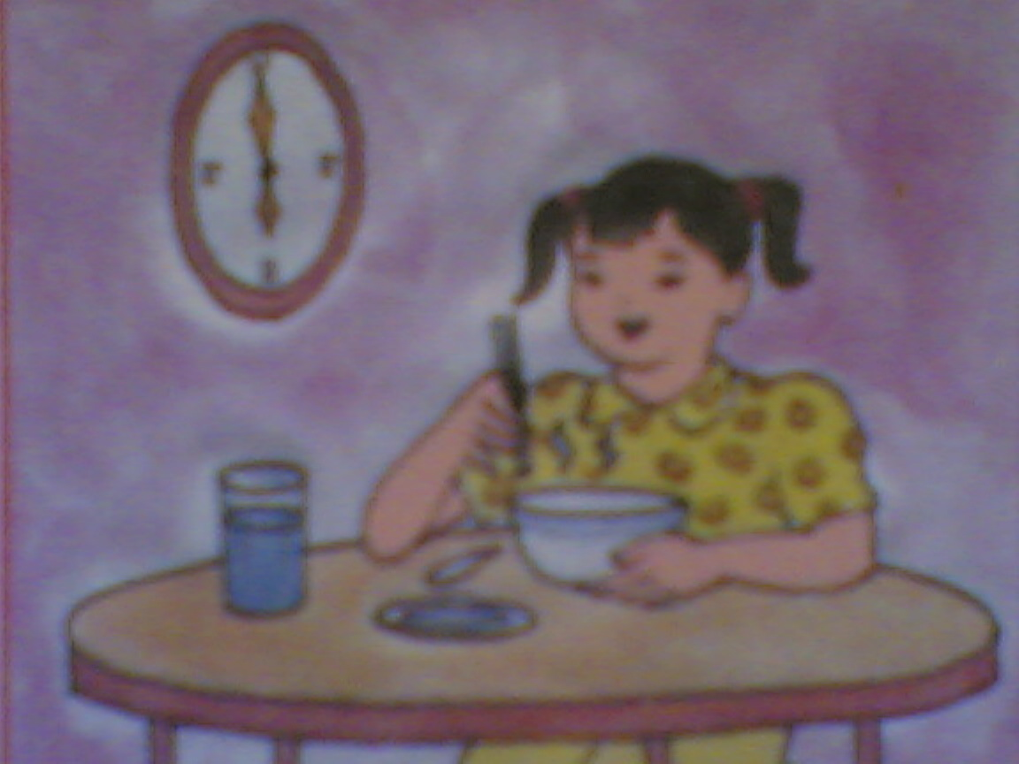
1.Các bữa ăn và thức ăn hàng ngày:
Hoạt động 1: Quan sát tranh và trả lời câu hỏi
1
Hoa đang ăn sáng

Slide 5
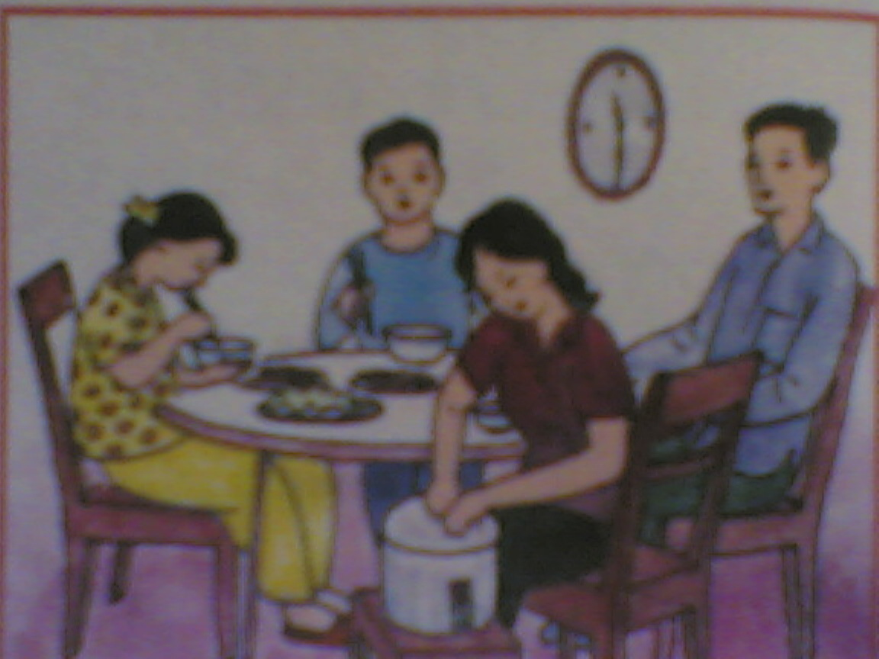
2
Hoa đang ăn trưa cùng gia đình

Slide 6

3
Hoa đang uống nước

Slide 7
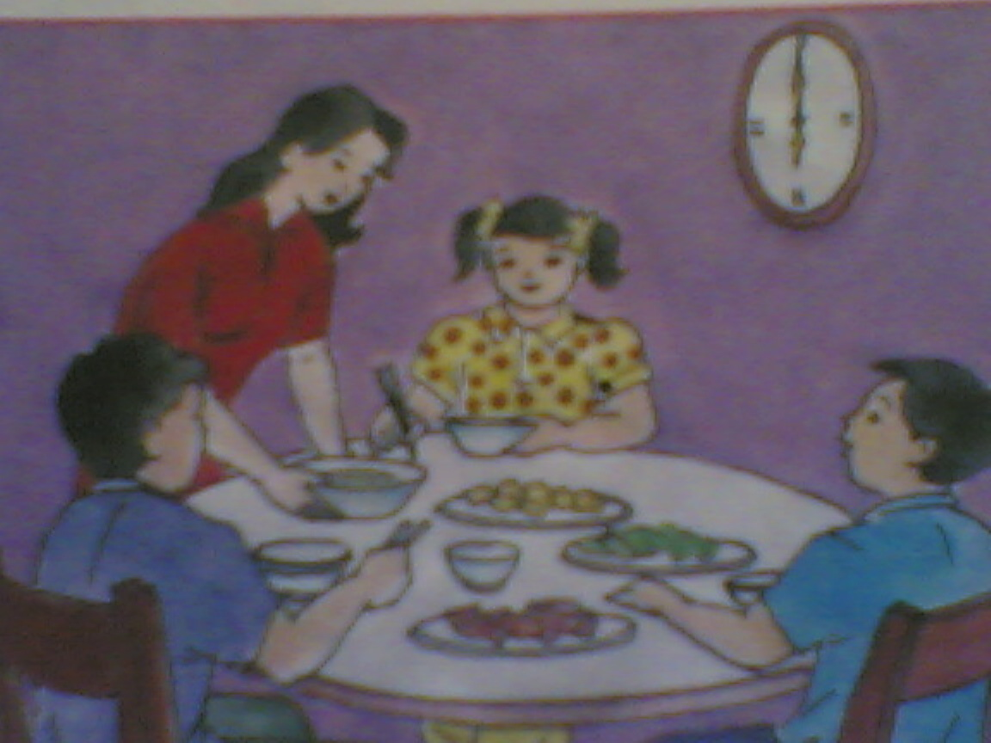
4
Hoa đang ăn tối cùng gia đình

Slide 8
1 Một ngày, Hoa ăn mấy bữa chính?
Đó là những bữa nào?
2 Bên cạnh việc ăn đủ 3 bữa, Hoa còn làm gì?

Slide 9



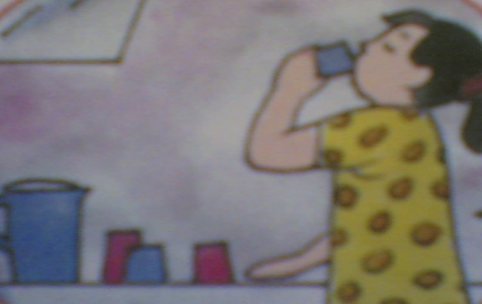
ăn sáng
ăn trưa
ăn tối
Mỗi ngày, Hoa ăn 3 bữa
(bữa sáng, bữa trưa , bữa tối) và uống đủ nước.
uống nước

Slide 10
1.Một ngày, em ăn mấy bữa chính? Đó là những bữa nào?
2. Ngoài ăn 3 bữa chính, em còn ăn và uống thêm gì?

Slide 11
Kết luận 1:
- Mỗi ngày cần ăn đủ 3 bữa
- Uống đủ nước
( Sáng, trưa, tối)
(Trẻ em từ 1 lít đến 1 lít rưỡi)

Slide 12
Hoạt động 2:Thảo luận nhóm
1. Kể tên một số loại thức ăn và nước uống bạn thường dùng hàng ngày?
2. Theo em,mỗi bữa cần ăn như thế nào?

Slide 13
Kết luận 2
Mỗi bữa cần ăn đủ no, đủ chất.

Slide 14
3. Em hiểu ăn uống đầy đủ là như thế nào?
Ăn uống đầy đủ là ăn đủ mỗi ngày ba bữa chính (bữa sáng-bữa trưa-bữa tối), ăn đủ no, đủ chất và uống đủ nước.

Slide 15
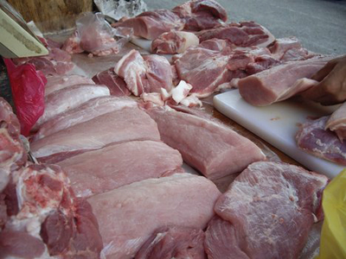
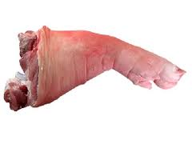
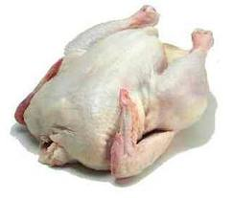
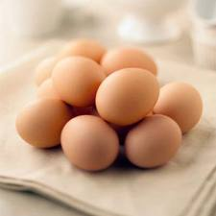
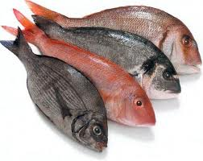
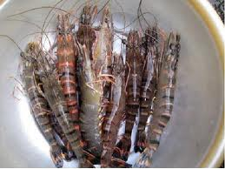
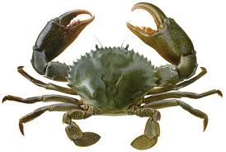
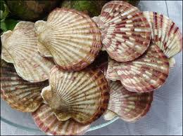
Chất đạm

Slide 16
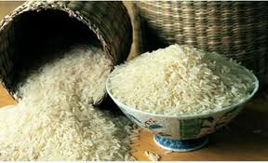
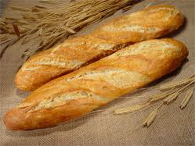
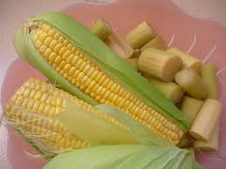
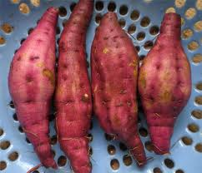
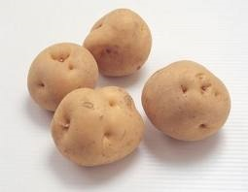
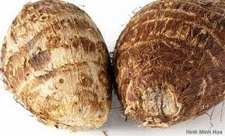
Chất bột
Hoạt động 2:Thảo luận nhóm

Slide 17
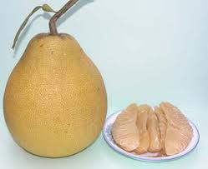
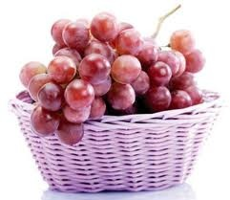
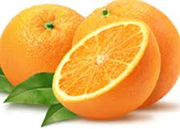
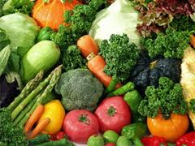

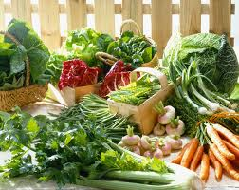
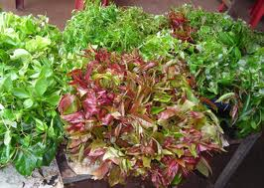
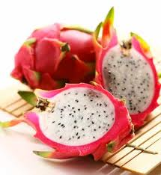
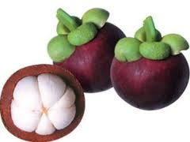
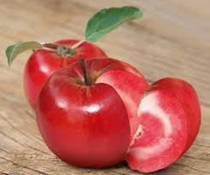
Chất xơ
Vi ta min
Notes:
17

Slide 18

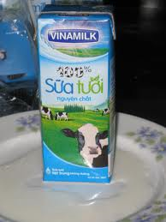
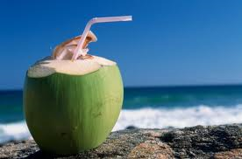
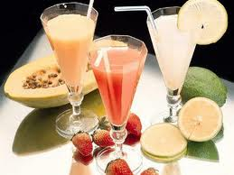
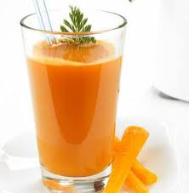
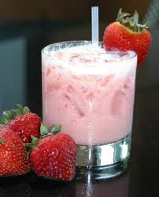
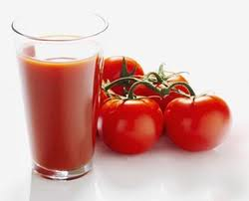
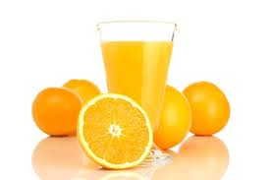
Notes:
18

Slide 19




2. Ích lợi của việc ăn uống đầy đủ:

Slide 20
Bài tập: Nối ô bên trái với ô thích hợp ở bênphải
khoẻ mạnh
mệt mỏi
học tập kém
cao lớn
làm việc kém
gầy yếu
cơ săn chắc
thông minh
Ăn đủ chất :
Không ăn đủ chất
Notes:
20

Slide 21
khoẻ mạnh
mệt mỏi
học tập kém
cao lớn
làm việc kém
gầy yếu
cơ săn chắc
thông minh
Ăn đủ chất
Không ăn đủ chất
Notes:
21

Slide 22
- Ăn uống đầy đủ có ích lợi gì?
- Nếu ta thường xuyên bị đói, khát thì điều gì sẽ xảy ra?
Kết luận 3:
Ăn uống đầy đủ giúp cho cơ thể khỏe mạnh, mau lớn, thông minh, chống bệnh tật,…

Slide 23
Đi chợ
Hoạt động 3:Trò chơi
Em chọn mua gì ?

Slide 24
Em chọn mua gì?

Slide 25
Ghi nhớ:
- Hàng ngày cần ăn đủ 3 bữa chính, uống đủ nước, ăn đủ no và đủ chất.
- Ăn uống đầy đủ giúp cơ thể khỏe mạnh, trí tuệ phát triển.

Slide 26
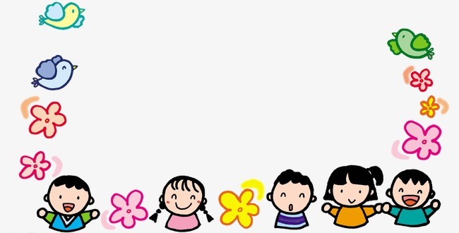
CHÀO TẠM BIỆT

